Slide 1
Тема 12: ТЕХНІКО-ТЕХНОЛОГІЧНА БАЗА
І ВИРОБНИЧА ПОТУЖНІСТЬ ПІДПРИЄМСТВА
Викладач Костіна Т.Ю.

Slide 2
План
1. Виробничі процеси та принципи їх організації.
2. Класифікація виробничих процесів.
3. Виробнича потужність підприємства, її чинникт.
4. Методи визначення виробничої потужності на підприємствах.

Slide 3
1. Виробничі процеси та принципи їх організації
Виробничий процес - це сукупність дій людей, засобів праці, а також природи, внаслідок яких вхідні матеріали і напівфабрикати перетворюються на готову продукцію
Основу виробничого процесу становить технологічний процес, який забезпечує зміну форм, розмірів і властивостей предметів праці, які поступають в переробку, і одержання готової продукції.

Slide 4
Виробничі процеси є досить різноманітними, відмінними є умови виробництва, проте їх організація ґрунтується на таких загальних принципах:
Спеціалізація
Пропорційність
Паралельність
Ритмічність
Прямоточність
Безперервність

Slide 5
2. Класифікація виробничих процесів
Основні виробничі процеси залежно від стадії виготовлення готового виробу поділяються на:
заготівельні (підготовчі) - забезпечують одержання різних заготовок, поковок, відливок, розкрій тканин за лекалами, очищення сировини, порізку металу та ін.;
обробні (перетворюючі) - відбуваються на стадії перетворення заготовок, сировини у готову продукцію шляхом механічної, термічної або хімічної обробки;
складальні (завершальні) - характеризують отримання складальних одиниць або готових виробів з деталей, вузлів; також включають регулювальні, випробувальні, пакувальні та інші операції.

Slide 6
Виробничі процеси
основні - передбачають технологічну зміну форм, розмірів та фізико-хімічних властивостей виробів, випуск яких передбачений профілем підприємства
допоміжні - забезпечують безперебійність основних процесів;
обслуговуючі - призначені для обслуговування основних і допоміжних процесів
управлінські - переплітаються з виробничими і пов’язані з розробкою і ухваленням рішень, координацією і регулюванням виробництва, обліком і аналізом роботи

Slide 7
3.Виробнича потужність підприємства, чинники, що впливають на неї
Виробнича потужність підприємства - це максимально можливий обсяг випуску продукції за певний час (зміну, добу, місяць, рік) у встановлених номенклатурі та асортименті при повному завантаженні обладнання і виробничих площ з урахуванням прогресивної технології та організації виробництва
Розрізняють такі види виробничої потужності підприємства:
Проектна
Планова
Резервна

Slide 8
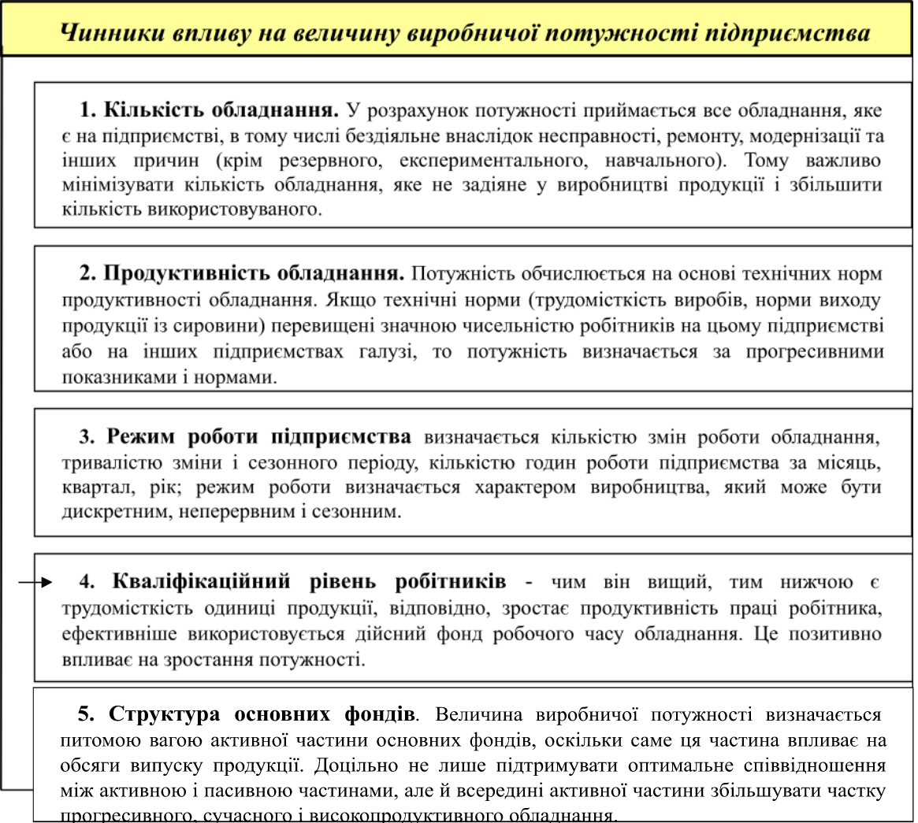

Slide 9
4.Методи визначення виробничої потужності на підприємствах
Провідними є ті цехи, дільниці і групи обладнання, в яких виконуються головні і найбільш трудомісткі технологічні процеси та операції.
Виробнича потужність верстату, обладнання, агрегату (ВП_{в}) обчислюється:
ВП_{в} = Ф_{д} / Т _{шт}, од/період,
де Ф_{д} - дійсний (ефективний) фонд робочого часу обладнання, год.;
Т_{шт} - прогресивна норма часу на одиницю продукції, год./одиницю.
Ф_{д} = (Ф_{к} - В - С) х n_{зм} х t_{зм} х k_{вик}, год.,
де Ф_{к} - кількість календарних днів у періоді;
В, С - кількість вихідних і святкових днів у періоді; n_{зм} - кількість змін роботи одиниці устаткування; t_{зм} - тривалість зміни, год.; k_{вик} - коефіцієнт використання робочого часу (враховує втрати робочого часу через простої, непродуктивні витрати робочого часу, ремонти, скорочення тривалості робочої зміни у передсвяткові дні тощо).

Slide 10
Виробнича потужність потокової лінії (ВП_{пл}) визначається:
ВП_{пл.} = Ф_{л} / r, од./ період,
де r - такт потокової лінії, год./одиниць
Виробнича потужність агрегатів неперервної дії (ВП_{нд}), наприклад,доменних печей, обчислюється за формулою:
ВП_{нд} = Ф_{к} / t_{пл} х q, т /період,
де Фк - календарний фонд часу роботи доменної печі, год./рік;
tпл - час на одну плавку, год./плавку;
q - обсяг металу, що виплавляється за одну плавку, т/плавку.

Slide 11
Дякую за увагу.

